Slide 1
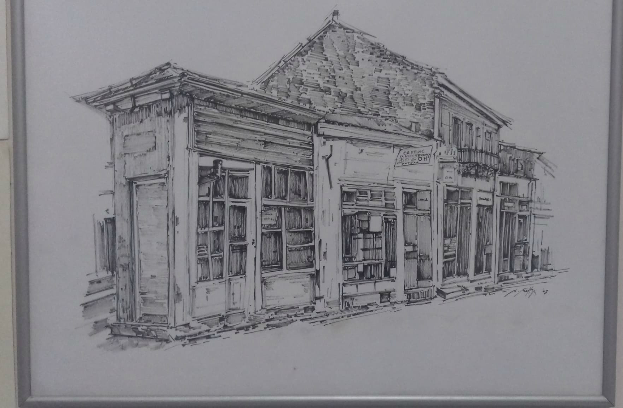
Староградски
Народни песни

Slide 2
Староградски народни песни се песни настанати во градска средина и кои го опеваат градскиот живот. Во нив се пее за калдрмисани улици, за занаетчиски дуќани, за разни занаети, за љубовта меѓу младите занаетчии и убавите девојки и сл. Во процесот на нивното создавање значаен удел имало и орото, „това училиште к’де се усовршенствувала народната ни поезија“, како што запишал Константин Миладинов. Во македонското народно творештво посебно значајно место имаат охридските, велешките, штипските и битолските староградски песни. Во нив често се чувствува и книжевното влијание, влијанието на граѓанската поезија на соседните народи, но и влијанието на ориенталниот фолклор

Slide 3
Во поголемите градови се формираат т.н музички „тајфи“, кои во почетокот се всушност, чалгиски. „Едни од постарите градски песни во Македонија се чалгиските, односно појавата на трубадурското чалгиско пеење и творење, кое настанало во поразвиените македонски градови, како на пример, Охрид, Битола, Велес и Скопје“ (Македонски фолклор, 1985:130). Овој вид чалгиско песнопојно и инструментално творештво во Македонија, носи белези на музички ориентализам, мелодијата е украсена со бројни мелизми и карактеристична боја на чалгискиот оркестар. Чалгискиот оркестар бил составен од инструменти од арапско-персиско потекло, тоа се: виолина, (во народот позната како ќемане), ут, лаута, канон, кларинет (познат и како грнета) и дајре.

Slide 4
Чалгијата како карактеристичен инструментален состав е типичен претставник на староградската ориентална музичка култура кај нас. Често пати самите чалгаџии пеат и се придружувааат, поради што народот ги нарекол трубадури. Во народот е присутно едно општо сознание дека чалгијата во Македонија има повеќевековна традиција, а нејзиното доаѓање и создавње, се поврзува со доаѓањето на Турците на Балканот. Интересно е тоа што овој музички состав скоро и да не се споменува во народните преданија и легенди кои често пати ги регистрираат историските настани, што укажува на тоа дека се работи за прифатен, донесен, наддаден во нашата традиција. Од известувањата на веќе споменатиот австриски вицеконзул во Битола, Петер Окули, дознаваме дека конзулите на Англија, Франција, Русија и Австрија често биле на приеми, кои ги организирале сами или претставниците на Турската власт. На тие приеми покрај валстите и претставниците на конзулатите, биле поканувани и присуствувале и видните граѓани од еснафите, трговците и претстасвниците на црковно-училишните општини. На почетоците на таквите приеми свирел воениот оркестар на турската армија во Битола, (Во Битола била командата на Третиот турски армиски корпус), додека во вториот, неформален дел, настапувале чалгиски оркестри кои свиреле и пееле и локални градски песни, за на крајот од приемите, дознаваме дека играле и ориентални танчерки.

Slide 5
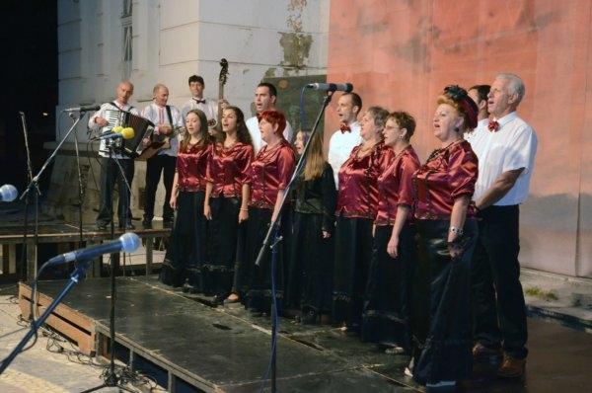
Македонското население своите слави и црковни празници ги празнувало дома или во блиските манастири, каде што се играле и пееле локалните градски песни и игри. Кон крајот на 19 и почетокот на 20 век, но поизразито помеѓу двете светски војни, во Македонија се формираат тамбурашки оркестри. Тие продираат со српското влијание во Македонија и се пренесени од Славонија и Војводина. „Тамбурашките оркестри биле составени од примови, контри, разни тамбури (бугарии), гитари, и бас (берда). Иако овие тамбурашки оркестри не соодветствувале на фолклорниот бит на македонскиот народ, тие биле особено популарни меѓу берберите, како и меѓу други љубители на песните, и затоа биле организирани и дејствувале преку градските пејачки друштва“

Slide 6
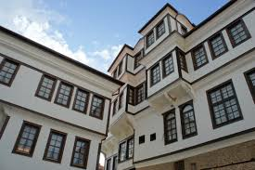
Народната градска песна се разликува од другите песни (изворни, архаични, уметнички), по тоа што произлегува од хомогена средина и група, која што ја создава и прима. Народната песна изразува претежно емотивни содржини, кои се заедничка сопственост на средината од која произлегува, што значи дека таа не е ничија сопственост, и никој за тоа не може и не бара некакви посебни привилегии. Творбите во принцип можат да бидат оригинални, но никогаш не тежнеат кон таквата оригиналност.

Slide 7
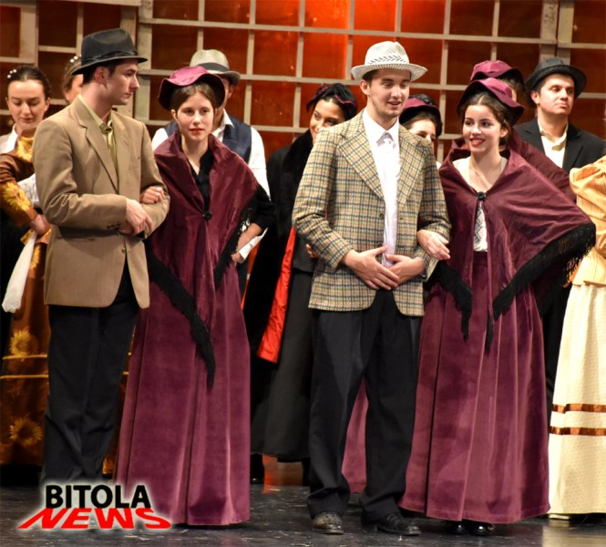
Помеѓу двете светски војни во Македонија се формираат многу хорови, пејачки друштва, разни оркестри и сл. Исто така, насекаде се основани т.н соколски друштва, изградени се сали за соколите (гимнастичари), па покрај спортските настани, во тие исти сали се одржувале разни музички приредби, игранки, матинеа и сл.

Slide 8
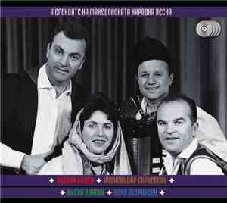
Во тоа време доѓа до израз меконската староградска песна, па покрај тоа што македонскиот народ политички сеуште е негиран, неговата песна масовно била прифаќана и пеена од сите. Нашата градска песна има свои специфики и карактеристики, кои се однесуваат претежно на нашето поднебје, пред сé, во однос на тестот и интерпретацијата. „Народната песна создадена во градот, со себе ја носи природната поставеност на гласот во чија интерпретација се присутни отворени и на моменти заоблени вокали. Овој начин на интерпретација бил обусловен од звучниот карактер на самите песни, кои во себе носат една раздвижена мелодиска структура. Специфични за својата интерпретација се некои бавни песни, во кои се присутни ситни мелизматични украси, карактеристични за ориенталното пеење“

Slide 9
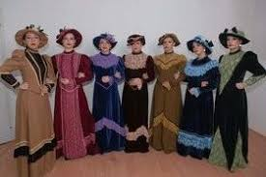
Благодарение на нашите етномузиколози и формирањето на Македонското радио, уште во почетните 1945 и 1946 година, почуваат да се запишуваат нашите староградски песни, за потоа да бидат снимени во студијата на Радио Скопје. Нашите познати творци и собирачи на народни творби, Васил Хаџиманов, Живко Фирфоф, Стефан Гајдов и многу други, не само што ги собирале народните песни, туку правеле и аудиции за талентирани интерпретатори, со што почнува да се збогатува снимениот музички фонд. Народот со особен респект се однесува кон народното творештво и со голема љубов ги интерпретира народните песни, посебно староградските.

Slide 10
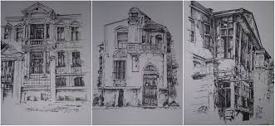
Во последните децении во Македонија, па и на Балканот, се случува комерцијализација на можеби она што народот го препознава како староградска народна песна. Зголемен е бројот на продукции на песни кои го во себе имаат терминот „фолк“, но и каде што се испреплетуваат повеќе модерни жанрови. Со хиперпродукцијата на народна музика без квалитативни критериуми, кај новите генерации можеби ќе се изгуби селективниот момент на она кое претставува белег на нашата староградска песна. Работа на музиколозите и останатите музички работници е да оценуваат што е добро, а што не.
ПРЕПОРАКА ЗА СЛУШАЊЕ:
https://www.youtube.com/watch?v=ryeNrLRqQB8&list=RDEM90D-9Pt0BxPZExJU5U6hTg&index=7

Slide 11
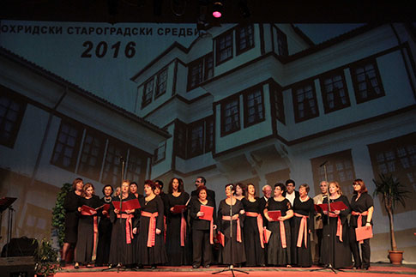
ОУ„Гоце Делчев“-Битола
Наставник по музичко
образование:
Марија Арсиќ

